Slide 1
Министерство науки и высшего образования РФ Федеральное государственное бюджетное образовательное учреждение высшего образования «Глазовский государственный педагогический институт имени В.Г. Короленко»
ПМ.01 Разработка программных модулей программного обеспечения для компьютерных систем
Выполнили студенты 33 и 21 группы:
Шутов Никита
Энтентеев Марсель
2019 год

Slide 2
Содержание
Введение
Цель
Аналоги приложения
Требования к программе
Блок схема работы программы
Блок схема процесса регистрации
Процесс регистрации
Интерфейс главной страницы
Окно регистрации
Окно авторизации
Личный кабинет
Окно теста
Окно сертификата
Xampp
Mysql
PhpMyAdmin
Домашние работы

Slide 3
Введение
Целью прохождения учебной практики было повышение личных навыков программирования , путем создания программного обеспечения для компьютерных систем.

Slide 4
Задача:
написать программу для тестирования пользователя на языке PHP с использованием баз данных MySQL.

Slide 5

Аналоги приложения:

Slide 6
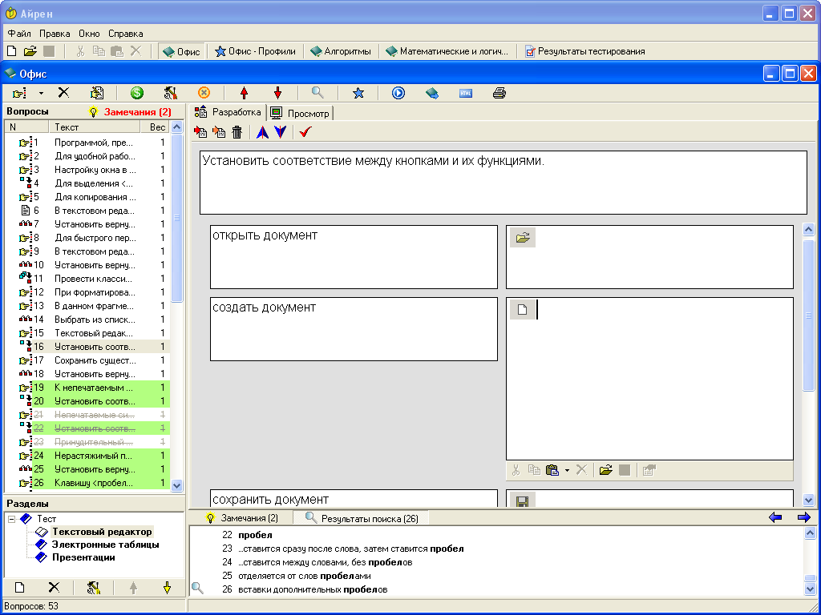
Аналоги приложения:

Slide 7
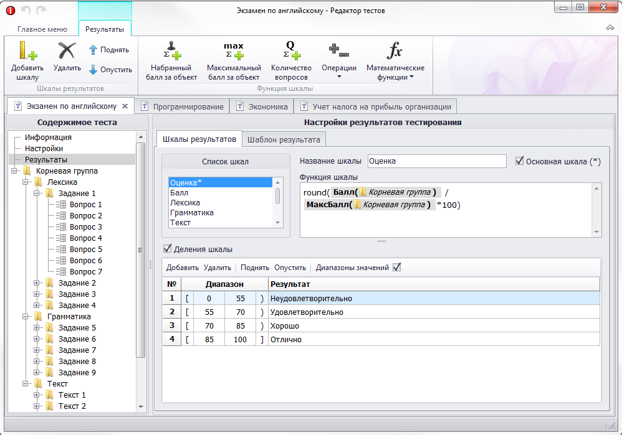
Аналоги приложения:

Slide 8
Требования к программе
Панель авторизации
Панель регистрации
Панель тестирования
Панель вывода сертификата о пройденном тесте
Вся информация хранится в базе данных

Slide 9
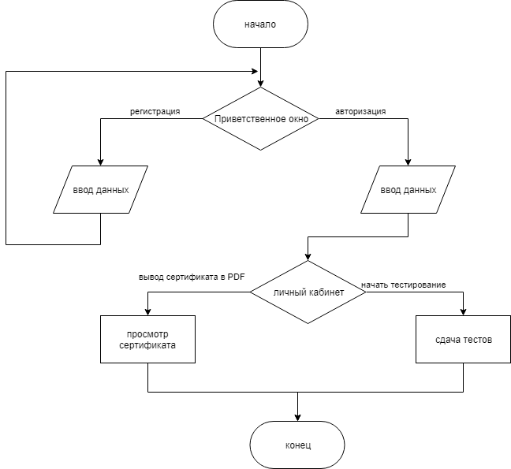
Блок схема работы программы

Slide 10
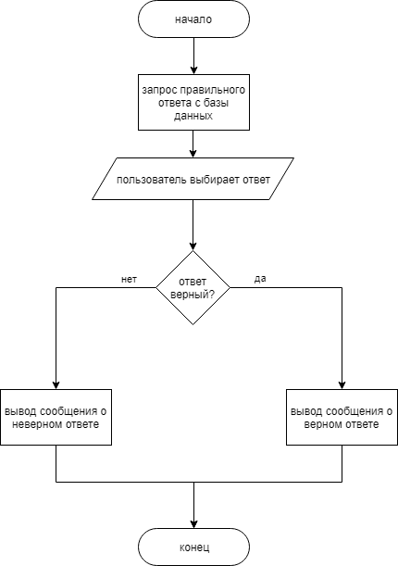
Процесс тестирования

Slide 11
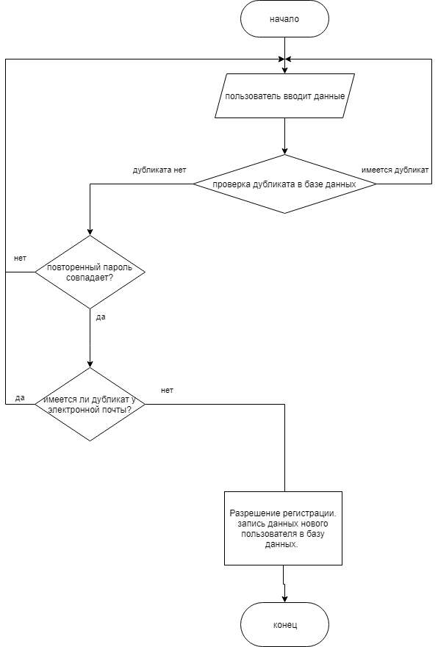
Процесс регистрации

Slide 12
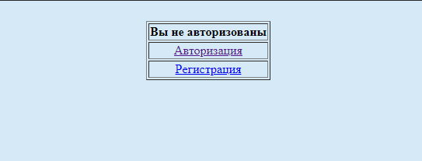
Интерфейс главной страницы

Slide 13
<?php
require 'db.php';
?>
<body bgcolor="d5e9f7">
<?php if ( isset ($_SESSION['logged_user']) ) : ?>
<center>
<br/><table border="1">
<tr><td><center><strong>Авторизован!</strong></center></td></tr>
<tr><td><center>Привет, <?php echo $_SESSION['logged_user']->login; ?>!<br/></center></td></tr>
<tr><td><center><a href="logout.php">Выйти</a></center></td></tr>
</center>
<?php else : ?>
<center>
<table border="1">
<tr><td><center><strong>Вы не авторизованы</strong></center></td></tr>
<tr><td><center><a href="login.php">Авторизация</a></center></td></tr>
<tr><td><center><a href="signup.php">Регистрация</a></center></td></tr>
<?php endif; ?>

Slide 14
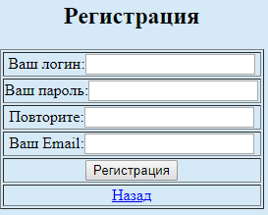
Окно регистрации

Slide 15
﻿ if ( trim($data['login']) == '' )
{
$errors[] = 'Введите логин';
}
if ( trim($data['email']) == '' )
{
$errors[] = 'Введите Email';
}
if ( $data['password'] == '' )
{
$errors[] = 'Введите пароль';
}
if ( $data['password_2'] != $data['password'] )
{
$errors[] = 'Повторный пароль введен не верно!';
}
if ( R::count('users', "login = ?", array($data['login'])) > 0)
{
$errors[] = 'Пользователь с таким логином уже существует!';

Slide 16
$user = R::dispense('users');
$user->login = $data['login'];
$user->email = $data['email'];
$user->password = password_hash($data['password'], PASSWORD_DEFAULT); //пароль нельзя хранить в открытом виде, мы его шифруем при помощи функции password_hash для php > 5.6
R::store($user);
echo '<div style="color:dreen;">Вы успешно зарегистрированы!</div><hr>';
}else
{
echo '<div id="errors" style="color:red;">' .array_shift($errors). '</div><hr>';
}
}
?>

Slide 17
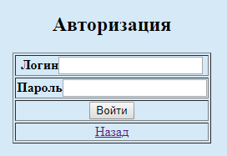
Окно авторизации

Slide 18
﻿<?php
require 'db.php';
$data = $_POST;
if ( isset($data['do_login']) )
{
$user = R::findOne('users', 'login = ?', array($data['login']));
if ( $user )
{
if ( password_verify($data['password'], $user->password) )
{$_SESSION['logged_user'] = $user;
echo '<div style="color:green;">Вы авторизованы!<br/> Можете перейти на <a href="home.php">главную</a> страницу.</div><hr>';
}else
{
$errors[] = 'Неверно введен пароль!';
}
}else
{
$errors[] = 'Пользователь с таким логином не найден!';
}
if ( ! empty($errors) )
{
echo '<div id="errors" style="color:red;">' .array_shift($errors). '</div><hr>';
}
}
?>

Slide 19
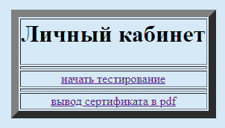
Личный кабинет

Slide 20
<meta charset="utf-8">
<body bgcolor="d5e9f7">
<center>
<br/><table border="10">
<tr><td><center><strong><h1><div align=left>Личный кабинет</strong></center></td></tr>
<tr><td><center><strong><tr><td><center><a href="test.php">начать тестирование<center></td></tr></strong></center></td></tr>
<tr><td><center><strong><tr><td><center><a href="pdf.php">вывод сертификата в pdf</center></td></tr></strong></center></td></tr>

Slide 21
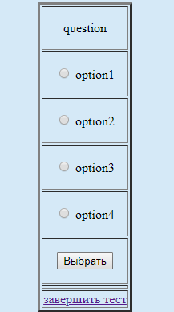
Окно теста

Slide 22
$quC = mysqli_query($link, "SELECT q FROM q");
$quR = mysqli_fetch_array($quC);
$an = mysqli_query($link, "SELECT * FROM a");
$an1R = mysqli_fetch_array($an);
$an2R = mysqli_fetch_array($an);
$an3R = mysqli_fetch_array($an);
$an4R = mysqli_fetch_array($an);
$rightC = mysqli_query($link, "SELECT r FROM a");
$anR = mysqli_fetch_array($rightC);
$qr = $an1R['r'];
if( isset( $_POST['check'] ) )
{if (!$_POST['ans']){
echo ("<table border='3'><tr><td><center><p>нет ответа</p></center></td></tr>");}
else if ($_POST['ans']==$qr){
echo ("<tr><td><center><p>Правильный ответ</p></center></td></tr>");
}
else {
echo ("<tr><td><center><p>НЕправильный ответ!</p></center></td></tr>");
}
}

Slide 23

Окно сертификата

Slide 24
<?php
require( 'fpdf/fpdf.php' );
$pdf = new FPDF();
$pdf->SetFont('Arial','',50);
$pdf->AddPage();
$pdf->Cell(16,100,"CONGRATULATIONS!");
$pdf->SetFont('Arial','',20);
$pdf->Cell(10,130,"You have passed the test", 10);
$pdf->Output();
?>

Slide 25
Использованные компоненты
XAMPP
MySQL
phpMyAdmin

Slide 26
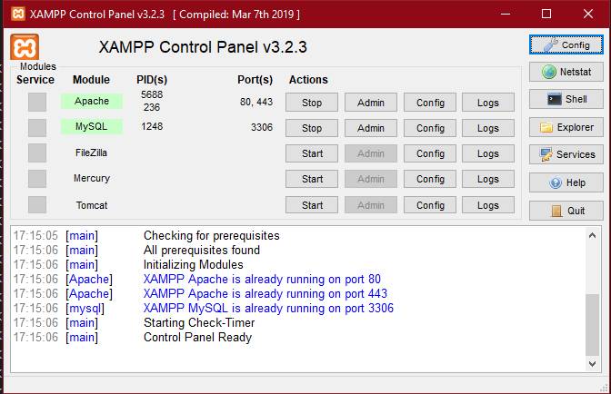
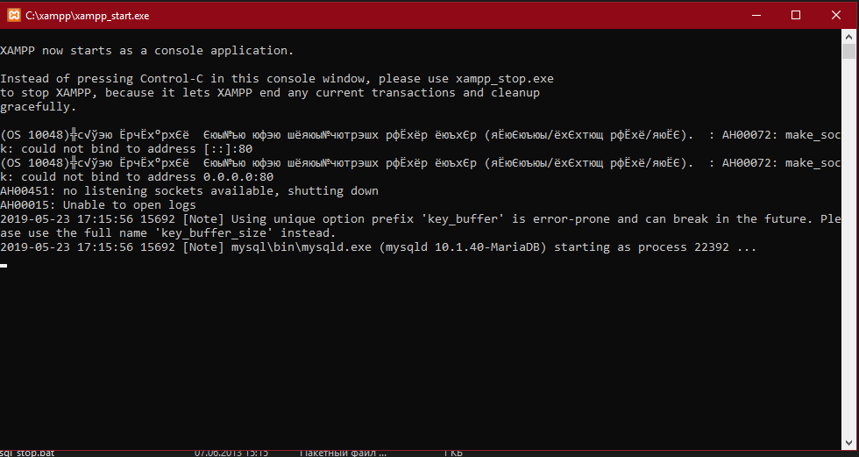
XAMPP

Slide 27
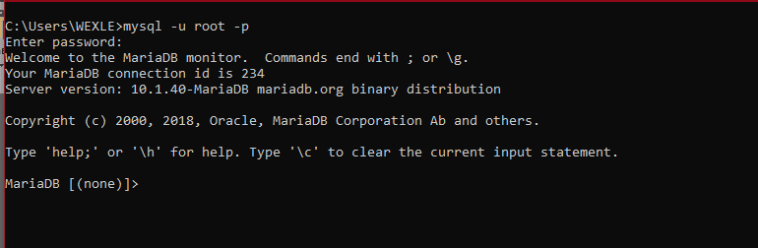
MySQL

Slide 28
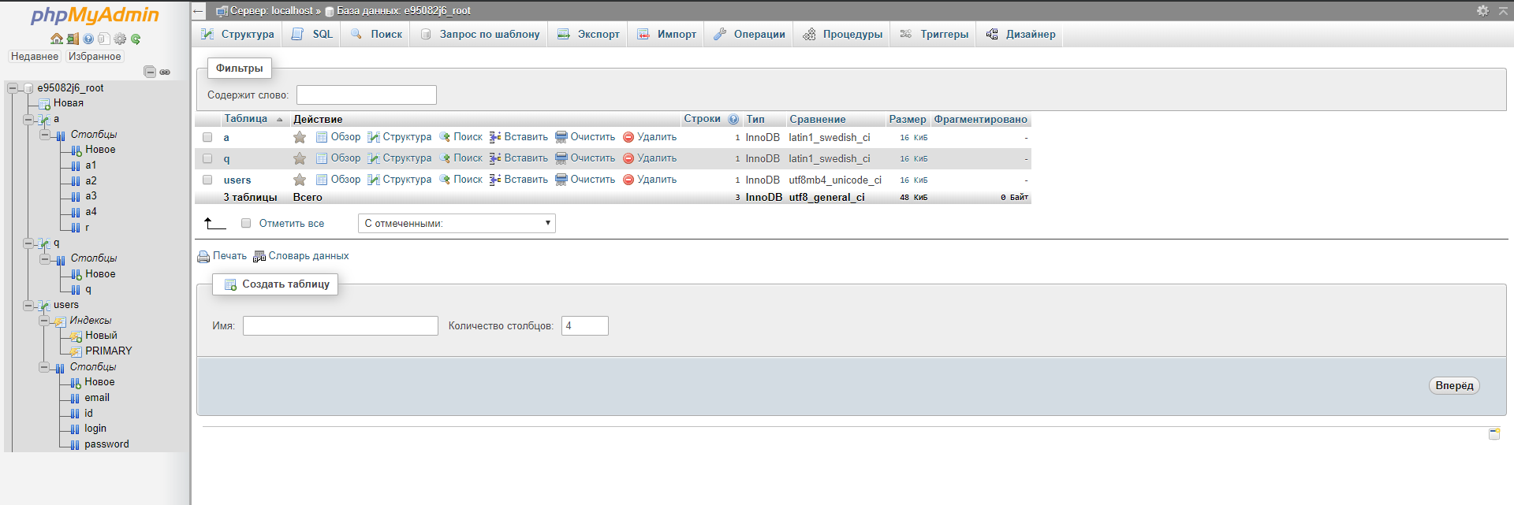
phpMyAdmin

Slide 29


Структура базы данных
a
q
users

Slide 30
Домашние задания
Создание и прохождение тестов при помощи приложения Google Forms. Основной темой тестов является “Информационные технологии в профессиональной деятельности.”

Slide 31
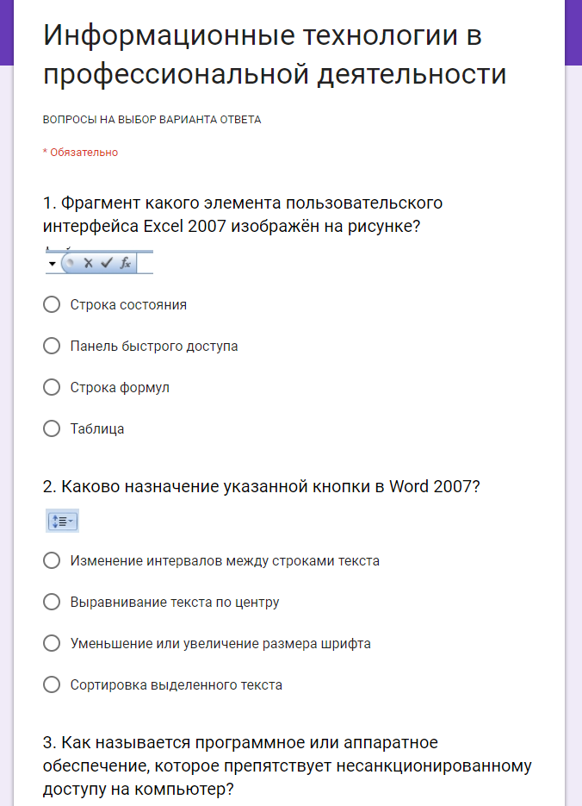
Тест №1

Slide 32
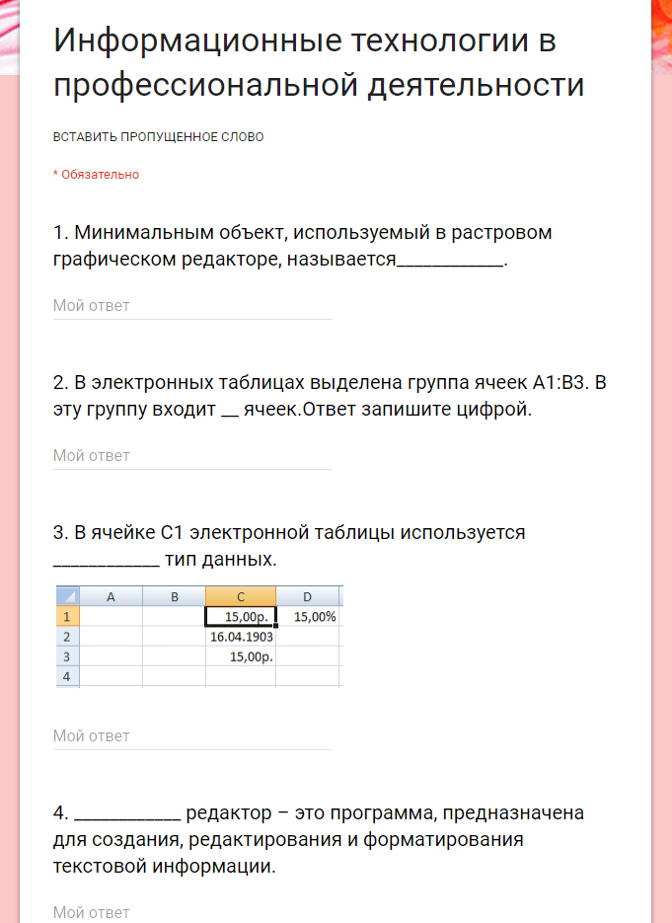
Тест №2

Slide 33
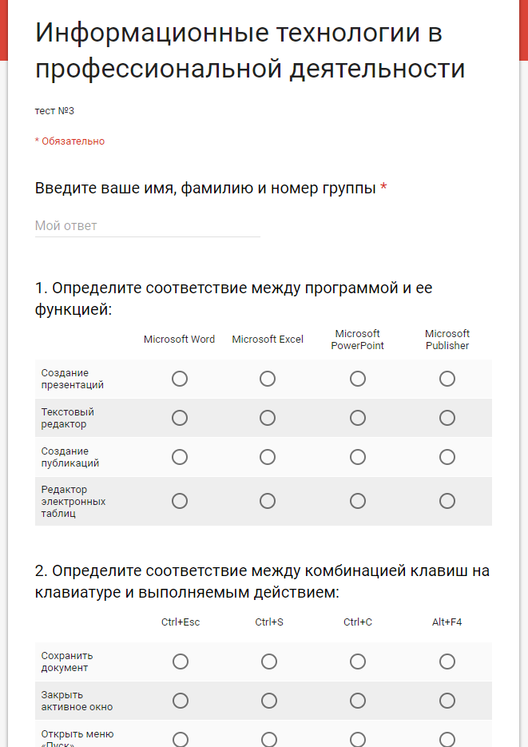
Тест №3

Slide 34
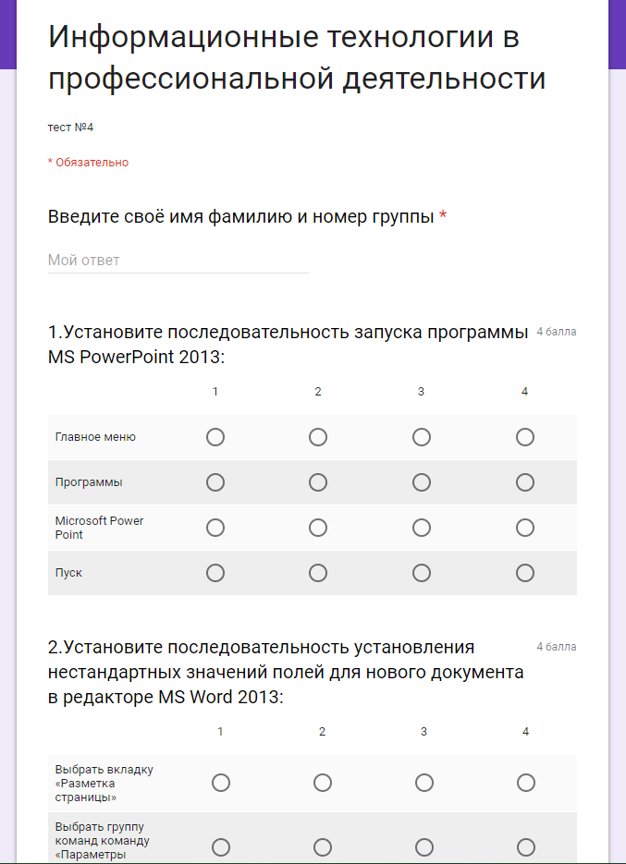
Тест №4

Slide 35
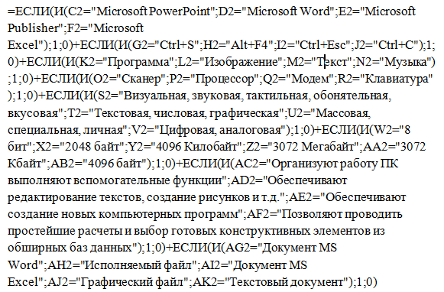
Формула расчета баллов за ответы

Slide 36
Спасибо за внимание

